Slide 1

02.1-1
아두이노 포트
사운드 센서
아두이노 포트를 통하여 신호를 입력해 하는 방법에 대해서 알아 봅니다.

Slide 2
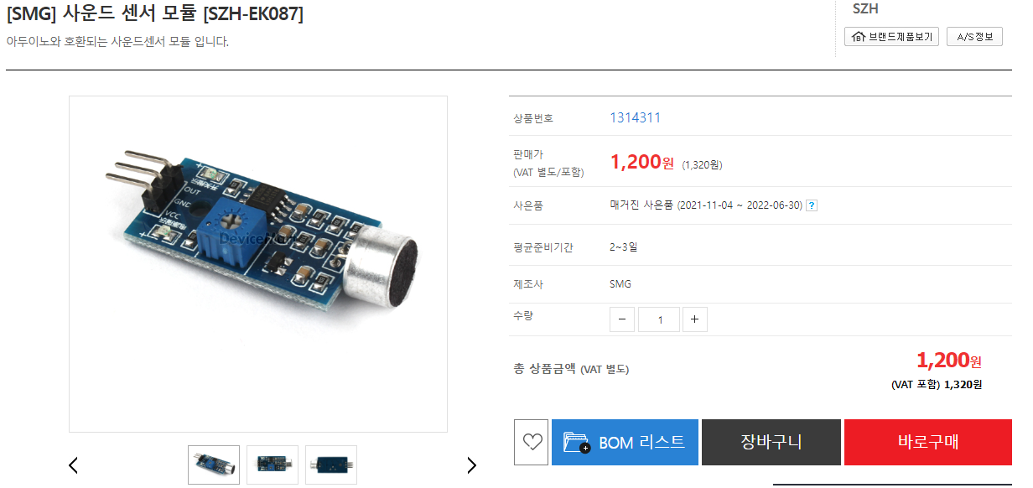
01.2
예제 실행해 보기

Slide 3
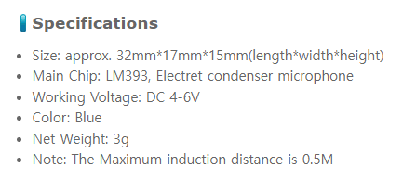
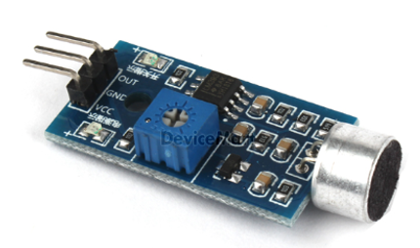
01.2
예제 실행해 보기
사운드 센서
소리를 감지할 수 있습니다.

Slide 4
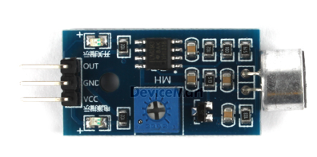
01.2
예제 실행해 보기
소리 감지를 아날로그 신호로 출력
VCC
GND
OUT

Slide 5
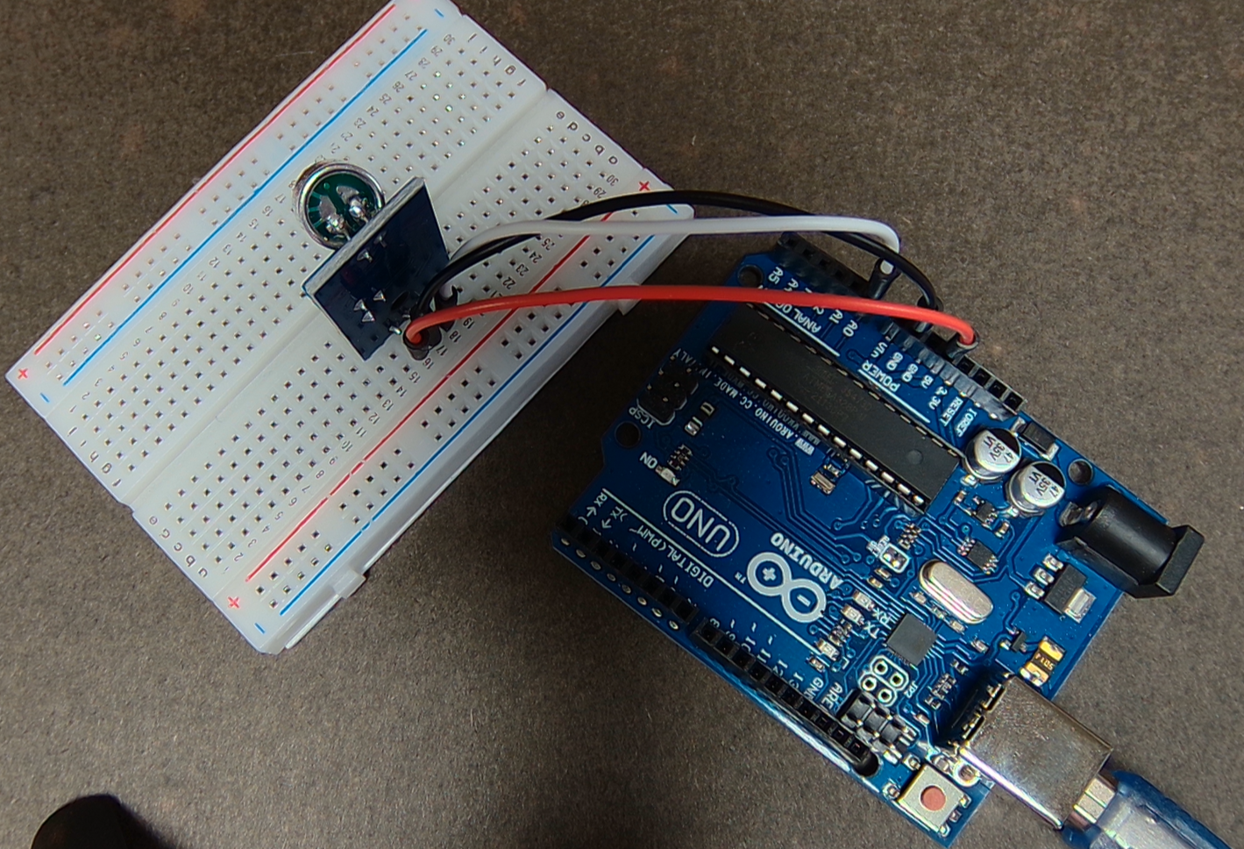
01.2
예제 실행해 보기
예제코드: sound_01
const int SENSOR = A0;
void setup() {
pinMode(SENSOR, INPUT);
Serial.begin(115200);
}
void loop() {
int status = analogRead(SENSOR);
Serial.print("sound =");
Serial.println(status);
delay(100);
}

Slide 6
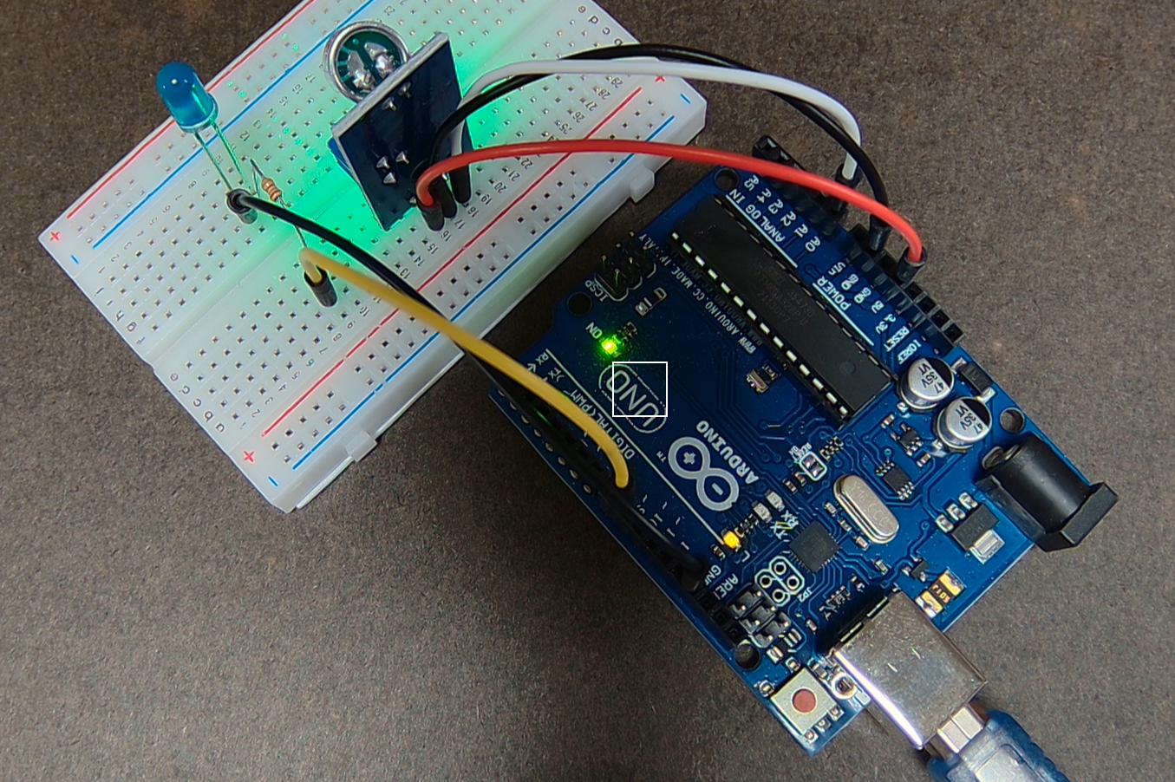
01.2
예제 실행해 보기
소리 감지시 LED 켜기
예제코드: sound_02

Slide 7
01.2
예제 실행해 보기
const int SENSOR = A0;
const int LED = 9;
void setup() {
pinMode(SENSOR, INPUT);
Serial.begin(115200);
pinMode(LED, OUTPUT);
}
void loop() {
int sound = analogRead(SENSOR);
Serial.print("sound =");
Serial.println(sound);
if(sound > 30) {
digitalWrite(LED, HIGH);
delay(1000);
} else {
digitalWrite(LED, LOW);
}
delay(100);
}

Slide 8
01.2
예제 실행해 보기

